Slide 1

Datenbanken und SQL
(Woche 4 - Tag 2)

Slide 2
Agenda
Spezielle JOINs
STRAIGHT_JOIN
NATURAL [LEFT, RIGHT] JOIN
String-Funktionen
CONCAT()
LEFT()
RIGHT()
LENGTH()

Slide 3
STRAIGHT JOIN

Slide 4
Definition + Motivation
Der STRAIGHT_JOIN arbeitet (zusammen mit der entsprechenden ON-Bedingung) wie ein INNER JOIN, durchläuft aber (im Rahmen einer äußeren Schleife) alle Datensätze der linken Tabelle, um (mittels einer inneren Schleife) den einzigen verknüpfbaren Datensatz der rechten Tabelle zu suchen.
Entsprechend kann der STRAIGHT_JOIN nur sinnvoll bei Beziehungstypen genutzt werden, bei denen mindestens eine der beiden Kardinalitäten den Wert 1 hat. Dies ist allerdings stets gegeben, da m:n-Beziehungen ja mittels Hilfstabelle in zwei 1:n Beziehungen aufgelöst werden.
Aus dem selben Grund ist der Einsatz des STRAIGHT_JOINs daher nur sinnvoll, wenn die Kardinalität der rechten Tabelle den Wert 1 hat.
Motivation für den Einsatz des STRAIGHT_JOINs ist eine verbesserte Performance, da die Existenz eindeutiger Verknüpfungen bedeutet, dass stets mit dem Auffinden des einzigen möglichen Treffers (innerhalb der rechten Tabelle) der jeweilige Such-Prozess abgebrochen werden kann.

Slide 5
Beispiel
Person
Ort
Person_ID (PK)
Ort_ID (FK)
…
geboren in
Ort_ID (PK)
…
…
n
1
SELECT * FROM Person STRAIGHT_JOIN Ort ON Person.Ort_ID = Ort.Ort_ID;
In einer äußeren Schleife wird pro Durchlauf
die jeweils „nächste“ Person ausgewählt.
Pro Person startet eine innere Schleife, die den Geburtsort sucht.
Sobald dieser gefunden wurde, kann die Suche abgebrochen werden.
Hinweis:
Der STRAIGHT_JOIN ist nur in solchen Fällen notwendig, in dem das Datenbank-Management-System (DBMS)
nicht bereits selbstständig (mittels „Optimizer“) die optimale Reihenfolge der Tabellen-Abarbeitung vornimmt.
.

Slide 6
NATURAL JOIN

Slide 7
Definition + Motivation + Kritik
Der NATURAL JOIN arbeitet wie ein INNER JOIN, benötigt allerdings keine ON-Bedingung, wobei für die beiden zu verknüpfenden Tabellen jedoch die folgenden Voraussetzungen erfüllt sein müssen:
Die Verknüpfung soll bezüglich der Bedingung Tabelle_1.Primärschlüssel = Tabelle_2.Fremdschlüssel stattfinden.
Die Bezeichnung von Primärschlüssel und Fremdschlüssel muss identisch sein.
Die Bezeichnungen aller anderen Attribute müssen unterschiedlich sein.
Für die Verwendung des NATURAL JOINs spricht ein geringerer Schreibaufwand, wie auch die verbesserte Lesbarkeit des Codes (insbesondere bei einer größeren Anzahl von zu verknüpfenden Tabellen).
Gegner des NATURAL JOINS wenden jedoch ein, dass die (oben bereits angesprochenen) Voraussetzungen problematisch seien, da ehemals korrekte Abfragen mit einem NATURAL JOIN zukünftig zu Fehlern führen könnten, falls die Attribut-Bezeichnungen der zu verknüpfenden Tabellen geändert wurden.
Der NATURAL JOIN ist daher das Bayern München der JOINs. Man liebt, oder hasst ihn ;-).

Slide 8
Beispiel
Aufgabenstellung:
Es sollen Vor- und Nachname aller Kunden ausgegeben werden, die mindestens einmal von der RocketLogistic AG beliefert wurden.
.
Wir betrachten zunächst die bisherige – „schreib-intensive“ – Lösung:
SELECT DISTINCT Vorname, Nachname
FROM Kunde INNER JOIN Abrechnung
ON Kunde.Kunde_ID=Abrechnung.Kunde_ID
INNER JOIN Abrechnung_Produkt
ON Abrechnung.Abrechnung_ID=Abrechnung_Produkt.Abrechnung_ID
INNER JOIN Produkt
ON Abrechnung_Produkt.Produkt_ID=Produkt.Produkt_id
INNER JOIN Hersteller
ON Produkt.Hersteller_ID=Hersteller.Hersteller_ID
INNER JOIN Spedition
ON Hersteller.Spedition_ID=Spedition.Spedition_ID
AND Spedition_Name="RocketLogistic AG";

Slide 9
Beispiel
Aufgabenstellung:
Es sollen Vor- und Nachname aller Kunden ausgegeben werden, die mindestens einmal von der RocketLogistic AG beliefert wurden.
.
Wir betrachten nun die komfortable Lösung:
SELECT DISTINCT Vorname, Nachname
FROM Kunde NATURAL JOIN Abrechnung
NATURAL JOIN Abrechnung_Produkt
NATURAL JOIN Produkt
NATURAL JOIN Hersteller
NATURAL JOIN Spedition
WHERE Spedition_Name="RocketLogistic AG";

Slide 10

Hinweis
Der NATURAL JOIN besitzt noch eine weitere komfortable Eigenschaft, die wir am folgenden Beispiel erläutern wollen:
Aufgabenstellung:
Für jede Abrechnung soll Datum und Email-Adresse des Kunden ausgegeben werden.
Allerdings sollen nur Kunden mit einer ID > 3 berücksichtigt werden.
.
Wir betrachten erneut zunächst einen Lösungsversuch ohne NATURAL JOIN:
SELECT Datum, Email
FROM Kunde INNER JOIN Abrechnung
ON Kunde.Kunde_ID=Abrechnung.Kunde_ID
WHERE Kunde_ID>3;

Slide 11
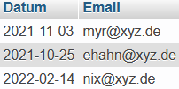
Hinweis
Der NATURAL JOIN besitzt noch eine weitere komfortable Eigenschaft, die wir am folgenden Beispiel erläutern wollen:
Aufgabenstellung:
Für jede Abrechnung soll Datum und Email-Adresse des Kunden ausgegeben werden.
Allerdings sollen nur Kunden mit einer ID > 3 berücksichtigt werden.
.
Korrektur:
SELECT Datum, Email
FROM Kunde INNER JOIN Abrechnung
ON Kunde.Kunde_ID=Abrechnung.Kunde_ID
WHERE Kunde.Kunde_ID>3;

Slide 12
Hinweis
Der NATURAL JOIN besitzt noch eine weitere komfortable Eigenschaft, die wir am folgenden Beispiel erläutern wollen:
Aufgabenstellung:
Für jede Abrechnung soll Datum und Email-Adresse des Kunden ausgegeben werden.
Allerdings sollen nur Kunden mit einer ID > 3 berücksichtigt werden.
.
Diese Korrektur ist beim NATURAL JOIN nicht notwendig, da dieser die beiden Kunden-IDs zu einer zusammenfasst:
SELECT Datum, Email
FROM Kunde NATURAL JOIN Abrechnung
WHERE Kunde_ID>3;

Slide 13
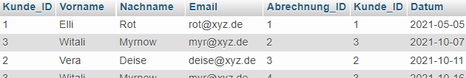
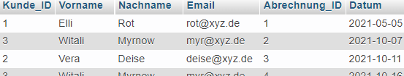
Erläuterung zum Hinweis
Beispiel (1)
INNER JOIN zwischen den Tabellen Kunde und Abrechnung:
SELECT *
FROM Kunde INNER JOIN Abrechnung
ON Kunde.Kunde_ID=Abrechnung.Kunde_ID;
Beispiel (2)
NATURAL JOIN zwischen den Tabellen Kunde und Abrechnung:
SELECT *
FROM Kunde NATURAL JOIN Abrechnung;
Man sagt: Die Kunde_ID in der Abrechnungstabelle wurde „ausgeblendet“.

Slide 14
NATURAL [LEFT, RIGHT] JOIN

Slide 15
Definition + Motivation
Die Funktionalität des NATURAL JOINs kann auch beim NATURAL LEFT JOIN (und NATURAL RIGHT JOIN) genutzt werden. Auch in diesen Fällen müssen allerdings die genannten Voraussetzungen vorliegen.
Motivation ist erneut der geringere Schreibaufwand und die verbesserte Lesbarkeit des Codes.
Zur Demonstration reicht uns aber ein Beispiel, das mit dem NATURAL LEFT JOIN arbeitet, da die Verwendung des NATURAL RIGHT JOINs vollkommen identisch verläuft.

Slide 16
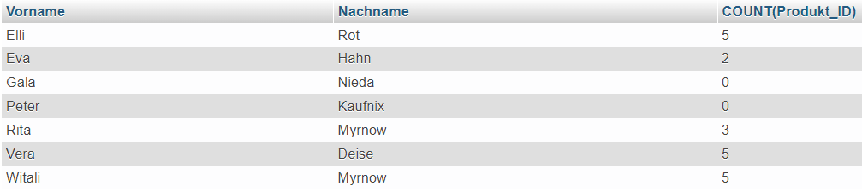
Beispiel
Aufgabenstellung:
Es sollen Vor- und Nachname aller Kunden ausgegeben werden, zusammen mit der jeweiligen Anzahl der bestellten Produkte.
Es sollen aber auch Kunden berücksichtigt werden, die kein Produkt bestellt haben.
.
Lösung mittels NATURAL LEFT JOIN:
SELECT Vorname, Nachname, COUNT(Produkt_ID)
FROM Kunde NATURAL LEFT JOIN Abrechnung
NATURAL LEFT JOIN Abrechnung_Produkt
GROUP BY Vorname, Nachname;

Slide 17
String-Funktionen

Slide 18
Definition + Motivation
String-Funktionen sind Funktionen die mit Texten ( man spricht auch von „Zeichenketten“, oder „Strings“) arbeiten.
Wir werden in diesem Baustein die folgenden 4 Funktionen kennenlernen:
CONCAT()
LEFT()
RIGHT()
LENGTH()
Durch String-Funktionen kann mittels UPDATE-Statement auch Einfluss auf den Inhalt der Datenbank genommen werden. Werden String-Funktionen hingegen im Rahmen von Abfragen genutzt, so wirken sie nur auf die Ausgabe und belassen die Datenbank-Einträge unverändert.
Textverarbeitung gehört nicht zu den zentralen Aufgaben von Datenbank-Sprachen. Dennoch werden wir uns mit Beispielen (bzw. Übungsaufgaben) auseinandersetzen, in denen deutlich wird, dass es sinnvoll sein kann, die Text-Informationen einer Datenbank zusammenzuführen, diese zu ergänzen, sie zuzuschneiden, oder deren Länge zu bestimmen.

Slide 19
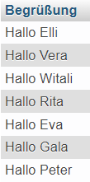
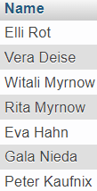
CONCAT()
Aufgabenstellung:
Für alle Kunden soll „Hallo “ + Vorname unter der Überschrift „Begrüßung“ ausgegeben werden.
.
SELECT CONCAT("Hallo ",Vorname) AS "Begrüßung" FROM Kunde;
Aufgabenstellung:
Für alle Kunden soll Vorname + " " + Nachname unter der Überschrift „Name“ ausgegeben werden.
.
SELECT CONCAT(Vorname, " ", Nachname) AS "Name" FROM Kunde;

Slide 20
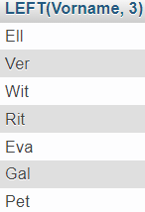

LEFT()
Aufgabenstellung:
Für alle Kunden sollen die ersten drei Buchstaben ihres Vornamens ausgegeben werden.
.
SELECT LEFT(Vorname, 3) FROM Kunde;
Aufgabenstellung:
Für alle Kunden soll der erste Buchstabe des Vornamens + " ." + Nachname unter der Überschrift „Name“ ausgegeben werden.
.
SELECT CONCAT(LEFT(Vorname, 1), ".", Nachname) AS "Name" FROM Kunde;

Slide 21
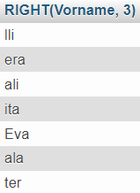

RIGHT()
Aufgabenstellung:
Für alle Kunden sollen die letzten drei Buchstaben ihres Vornamens ausgegeben werden.
.
SELECT RIGHT(Vorname, 3) FROM Kunde;
Aufgabenstellung:
Für alle Kunden sollen die ersten 3 Buchstaben + die letzten 3 Buchstaben ihres Vornamens unter der Überschrift „Spielerei“ erscheinen.
.
SELECT CONCAT(LEFT(Vorname, 3), RIGHT(Vorname, 3)) AS "Spielerei" FROM Kunde;

Slide 22
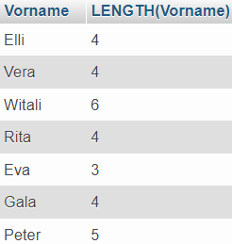
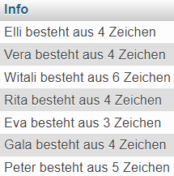
LENGTH()
Aufgabenstellung:
Für alle Kunden soll deren Vorname und die Anzahl seiner Buchstaben ausgegeben werden.
.
SELECT Vorname, LENGTH(Vorname) FROM Kunde;
Aufgabenstellung:
Für alle Kunden soll der Text Vorname + " besteht aus " + … Zeichen unter der Überschrift „Info“ erscheinen.
Beispiel für die Kundin Eva Hahn: „Eva besteht aus 3 Zeichen“
.
SELECT CONCAT(Vorname, " besteht aus ",LENGTH(Vorname), " Zeichen ") AS "Info" FROM Kunde;

Slide 23
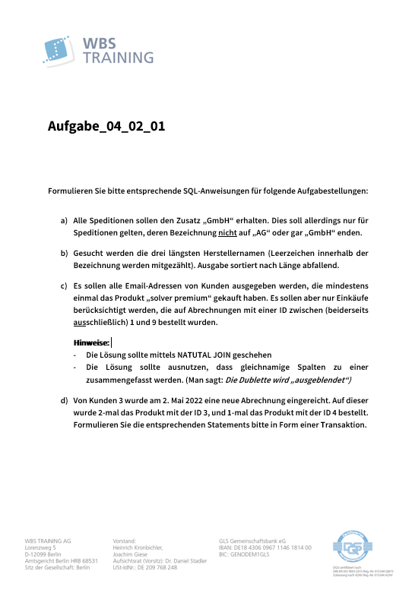
Gemeinsame Übung („Live-Coding“) -> A_04_02_01

Slide 24
Vielen Dank für Ihre Aufmerksamkeit!

